Slide 1
Module 3
การวางแผน ออกแบบ และควบคุมกิจกรรมการพัฒนาสติปัญญา (1)-
คณิตศาสตร์

Slide 2
หัวข้อ
Why? ทำไมจึงควรสอนคณิตศาสตร์ให้กับเด็กปฐมวัย
พัฒนาการด้านคณิตศาสตร์ของเด็กปฐมวัย
What? สอนอะไร?
How? สอนอย่างไร?
การบูรณาการคณิตศาสตร์ในชีวิตประจำวัน

Slide 3
1. Why? ทำไมจึงควรสอนคณิตศาสตร์ให้กับเด็กปฐมวัย
ประโยชน์ของการสอนคณิตศาสตร์ให้กับเด็กปฐมวัย

Slide 4

พัฒนาทักษะการคิดเชิงตรรกะและการแก้ปัญหา
ฝึกการคิดอย่างเป็นระบบและมีเหตุผล
สร้างพื้นฐานสำหรับการวิเคราะห์และแก้ปัญหาในชีวิตประจำวัน
ส่งเสริมความสามารถในการจัดการข้อมูลและการตัดสินใจ

Slide 5

เสริมสร้างความจำและสมาธิ
การเรียนรู้ตัวเลขและการคำนวณช่วยพัฒนาความจำ
กิจกรรมทางคณิตศาสตร์ช่วยฝึกสมาธิและความตั้งใจ

Slide 6
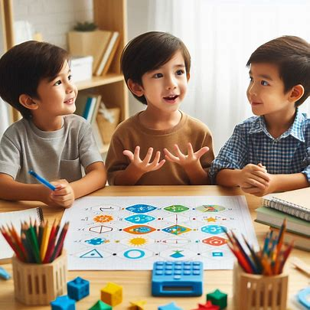
พัฒนาทักษะการสื่อสาร
เรียนรู้ภาษาทางคณิตศาสตร์และการใช้สัญลักษณ์
ฝึกการอธิบายแนวคิดและวิธีการแก้ปัญหา

Slide 7

สร้างความมั่นใจและความภาคภูมิใจในตนเอง
การแก้โจทย์ปัญหาสำเร็จสร้างความรู้สึกประสบความสำเร็จ
พัฒนาทัศนคติเชิงบวกต่อการเรียนรู้

Slide 8

เตรียมความพร้อมสำหรับการศึกษาในระดับที่สูงขึ้น
สร้างพื้นฐานที่แข็งแกร่งสำหรับการเรียนคณิตศาสตร์ในอนาคต
เชื่อมโยงความรู้คณิตศาสตร์กับวิชาอื่นๆ เช่น วิทยาศาสตร์ เทคโนโลยี

Slide 9
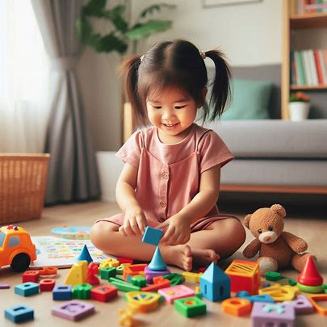
พัฒนาทักษะการสังเกตและการจำแนก
ฝึกการสังเกตรูปร่าง ขนาด และแบบรูปต่างๆ
เรียนรู้การจัดหมวดหมู่และการเปรียบเทียบ

Slide 10

ส่งเสริมความคิดสร้างสรรค์
การแก้ปัญหาทางคณิตศาสตร์ช่วยกระตุ้นความคิดสร้างสรรค์
เรียนรู้การมองปัญหาจากหลายมุมมอง

Slide 11
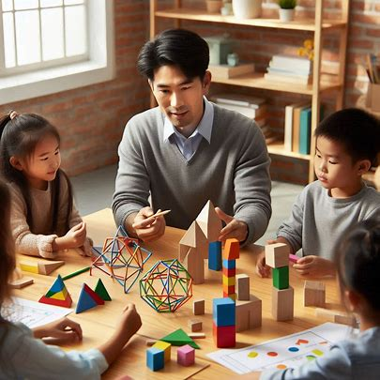
พัฒนาทักษะมิติสัมพันธ์
คณิตศาสตร์ช่วยส่งเสริมทักษะที่เกี่ยวข้องกับความสามารถในการรับรู้และเข้าใจตำแหน่ง ทิศทาง รูปทรง และความสัมพันธ์ของวัตถุต่าง ๆ ในพื้นที่
ทักษะนี้เป็นสิ่งสำคัญสำหรับการทำกิจกรรมในชีวิตประจำวัน เช่น การอ่านแผนที่ การจัดเรียงวัตถุ หรือการเคลื่อนที่ผ่านพื้นที่ต่าง ๆ อย่างมีประสิทธิภาพ รวมทั้งสาขาวิชาเช่น วิทยาศาสตร์, วิศวกรรมศาสตร์, สถาปัตยกรรม และศิลปะ

Slide 12
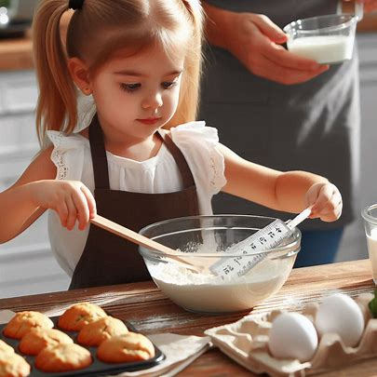
เชื่อมโยงคณิตศาสตร์กับชีวิตประจำวัน
เข้าใจการใช้คณิตศาสตร์ในสถานการณ์จริง เช่น การซื้อขาย การวัด
พัฒนาทักษะการจัดการเงินและเวลาเบื้องต้น

Slide 13
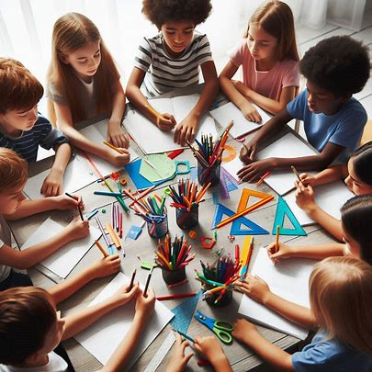
ส่งเสริมการทำงานเป็นทีม
กิจกรรมคณิตศาสตร์แบบกลุ่มช่วยพัฒนาทักษะการทำงานร่วมกับผู้อื่น
ฝึกการแบ่งปันความคิดและการรับฟังความคิดเห็นของผู้อื่น

Slide 14
2. พัฒนาการด้านคณิตศาสตร์ของเด็กปฐมวัย

Slide 15
พัฒนาการด้านคณิตศาสตร์ของเด็กปฐมวัย
ในช่วง 5 ปีแรกหลังเกิด เด็กมีพัฒนาการทักษะด้านคณิตศาสตร์ตามลําดับตามช่วงวัย เฉกเช่นเดียวกับพัฒนาการทักษะด้านร่างกายที่เปลี่ยนจากการนอนหงาย มาเป็นนอนคว่ํา คลาน นั่ง ยืน และเดินได้ในที่สุด
เด็กอายุต่ํากว่า 5 ปีพัฒนาแนวคิดทางคณิตศาสตร์ผ่านประสบการณ์ในชีวิตประจําวัน เช่น การสํารวจสภาพแวดล้อม และการมีปฏิสัมพันธ์กับพ่อแม่ ครู หรือผู้ดูแลเด็ก
การเข้าใจลําดับขั้นของพัฒนาการทักษะด้านคณิตศาสตร์ของเด็กอายุต่ํากว่า 5 ปี จะช่วยกําหนดเนื้อหาของแนวคิดและการดําเนินการทางคณิตศาสตร์พื้นฐานที่เหมาะสมต่อการส่งเสริมให้กับเด็กในช่วงวัยนั้น

Slide 16
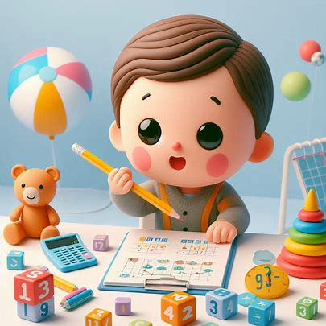
ทักษะทางคณิตศาสตร์ของเด็กอายุ 0 ถึง 4 เดือน
สามารถบอกความแตกต่างระหว่างรูปภาพที่มี 2 จุด กับรูปภาพที่มี 3 จุดได้
แสดงความประหลาดใจเมื่อตุ๊กตากระโดดถี่กว่าปกติ
สังเกตขนาด รูปทรง และสีของวัตถุ

Slide 17
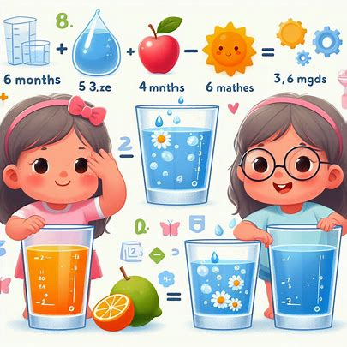
ทักษะทางคณิตศาสตร์ของเด็กอายุ 5 ถึง 6 เดือน
สามารถเห็นความแตกต่างระหว่างน้ําเต็มแก้ว กับน้ําครึ่งแก้ว
แสดงความประหลาดใจที่เห็นของเล่น 3 ชิ้น ทั้งที่ควรจะมีเพียง 2 ชิ้นเท่านั้น ช่วงวัยนี้เป็นช่วงเวลาที่ทักษะการวิเคราะห์และเปรียบเทียบพัฒนาขึ้น

Slide 18
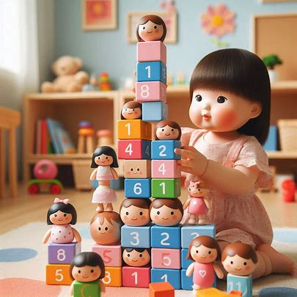
ทักษะทางคณิตศาสตร์ของเด็กอายุ 7 ถึง 12 เดือน
นําสิ่งของที่มีอยู่ใกล้ตัวมาประกอบกันเข้า
สามารถวางบล็อกซ้อนกันให้สูงขึ้น หรือวางตุ๊กตาซ้อนกันภายในหลายๆ ชั้น
ตั้งแต่อายุ 9 เดือน สามารถแยกความแตกต่างระหว่างของเล่น 2 ชุดใหญ่ได้ แม้ว่าชุดของเล่น 2 ชุดนั้น จะมีจํานวนเกือบเท่ากันก็ตาม ตัวอย่างเช่น เด็กอาจสังเกตเห็นว่าชุดของเล่น 8 ชิ้นแตกต่างจากกลุ่มของเล่น 10 ชิ้น

Slide 19
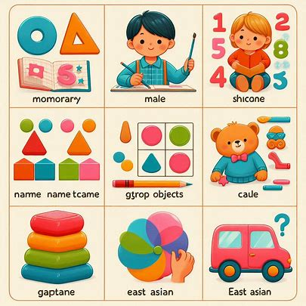
ทักษะทางคณิตศาสตร์ของเด็กอายุ 12 ถึง 18 เดือน
จดจําและเรียกชื่อรูปทรงพื้นฐาน เช่น วงกลม และสี่เหลี่ยมจัตุรัส
เริ่มจัดกลุ่มวัตถุตามขนาดหรือสี
เริ่มเข้าใจแนวคิดของ "มากขึ้น" และ "น้อยลง“
เริ่มเข้าใจการนับอย่างง่าย โดยชี้ไปที่วัตถุในขณะที่พูดว่า "หนึ่ง" หรือ "สอง"

Slide 20
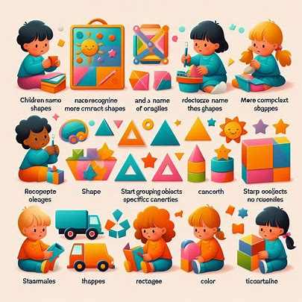
ทักษะทางคณิตศาสตร์ของเด็กอายุ 18 ถึง 24 เดือน
รู้จักและเรียกชื่อรูปทรงที่ซับซ้อนมากขึ้น เช่น สามเหลี่ยม และสี่เหลี่ยมผืนผ้า
เริ่มจัดกลุ่มวัตถุเป็นหมวดหมู่ที่เฉพาะเจาะจงมากขึ้น เช่น ตามรูปทรง หรือตามสี
เข้าใจแนวคิดของ "เหมือน" และ "แตกต่าง“
เริ่มนับหนึ่งถึง 3 หรือ 4

Slide 21
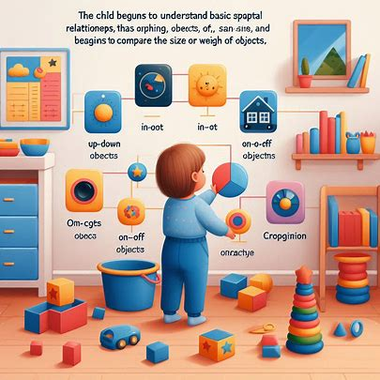
ทักษะทางคณิตศาสตร์ของเด็กอายุ 24 ถึง 30 เดือน
นับหนึ่งถึง 3 หรือ 4 ได้เป็นอย่างน้อย บางครั้งอาจจะนับข้ามหรือนับซ้ํา แต่เริ่มเข้าใจแนวคิดพื้นฐานของการนับ
เริ่มเข้าใจว่าตัวเลขแสดงถึงจํานวน
เริ่มเข้าใจความสัมพันธ์เชิงตําแหน่งและเชิงพื้นที่พื้นฐาน เช่น ขึ้น-ลง เข้า-ออก และเปิด-ปิด
จัดกลุ่มและจัดหมวดหมู่วัตถุตามรูปทรง ขนาด หรือสี
เริ่มเข้าใจแนวคิดของการบวกและการลบจํานวนเล็กน้อย เช่น การเพิ่มบล็อกอีก 1 บล็อกในชั้นบล็อก หรือการนําบล็อก 1 บล็อกออกจากชั้นบล็อก
เริ่มเปรียบเทียบขนาดหรือน้ําหนักของวัตถุ และเข้าใจแนวคิดต่างๆ เช่น ใหญ่-เล็ก หนัก-เบา
สามารถจัดคู่รูปทรงต่างๆ เช่น สามเหลี่ยม สี่เหลี่ยมผืนผ้า และวงกลม ให้เข้ากับรูปทรงของช่องว่างได้
สามารถระบุแบบรูป (pattern) ง่ายๆ เช่น "แดง-น้ําเงิน-แดง-น้ําเงิน" และอาจสานต่อแบบรูปที่เริ่มไว้ได้

Slide 22
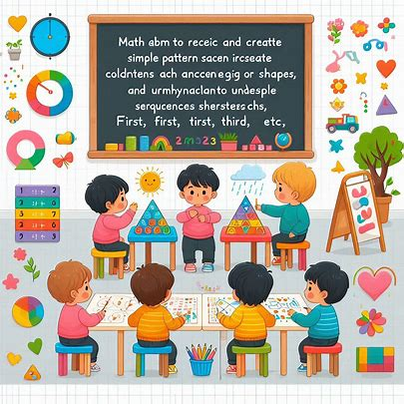
ทักษะทางคณิตศาสตร์ของเด็กอายุ 30 ถึง 36 เดือน
นับ 1 ถึง 5 ได้เป็นอย่างน้อย และนับได้ถูกต้องมากขึ้น รวมทั้งอาจสามารถออกเสียงคํานับพร้อมกับการนับได้
สามารถจดจําและเรียกชื่อตัวเลขบางตัวได้ เช่น "1" หรือ "2" โดยเฉพาะอย่างยิ่งหากกิจกรรมตัวเลขนั้น เป็นส่วนหนึ่งของกิจวัตรประจําวัน
เริ่มจัดกลุ่มวัตถุตามสี รูปทรง ขนาด หรือคุณสมบัติอื่นๆ และอาจเริ่มเข้าใจประเภทของหมวดหมู่ง่ายๆ เช่น "ใหญ่" และ "เล็ก" เป็นต้น
เริ่มเปรียบเทียบวัตถุตามขนาด ความยาว น้ําหนัก หรือคุณสมบัติอื่นๆ และอาจใช้ภาษาเปรียบเทียบง่ายๆ เช่น "อันนี้ใหญ่กว่าอันนั้น“
เริ่มพัฒนาความเข้าใจที่ดีขึ้นเกี่ยวกับความสัมพันธ์เชิงพื้นที่ เช่น ขึ้น-ลง เข้า-ออก และบน-ล่าง และอาจใช้คําเหล่านี้เพื่ออธิบายการกระทําและการเล่นของตัวเอง
เริ่มรู้จักและสร้างแบบรูปง่ายๆ เช่น การสลับสีหรือรูปทรง และอาจเริ่มเข้าใจลําดับง่ายๆ เช่น "ที่หนึ่ง ที่สอง ที่สาม" เป็นต้น

Slide 23
ทักษะทางคณิตศาสตร์ของเด็กอายุ 36 ถึง 48 เดือน (1)
การนับ
    สามารถนับปากเปล่าได้ถึง 10 หรือมากกว่า
    เริ่มเข้าใจหลักการสมนัย (จับคู่) หนึ่งต่อหนึ่ง (one-to-one correspondence)
    อาจสามารถนับวัตถุได้ถึง 5 หรือ 6 ชิ้น
การรู้จักตัวเลข
  รู้จักและสามารถเรียกชื่อตัวเลข 1-10
  เริ่มเขียนตัวเลขบางตัวได้ แม้อาจยังไม่สมบูรณ์
การเปรียบเทียบ
  เข้าใจแนวคิดเกี่ยวกับ "มากกว่า" "น้อยกว่า" และ "เท่ากัน“
  สามารถเปรียบเทียบขนาดของวัตถุ เช่น ใหญ่-เล็ก, สูง-ต่ำ
การจัดหมวดหมู่
  สามารถจัดกลุ่มวัตถุตามลักษณะเดียวกัน เช่น สี รูปร่าง หรือขนาด
  เริ่มเข้าใจการจัดลำดับ เช่น เรียงจากเล็กไปใหญ่

Slide 24
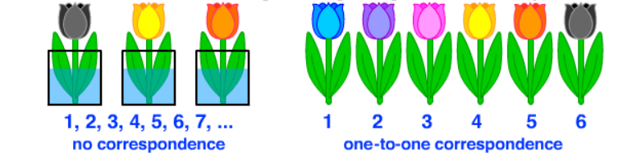
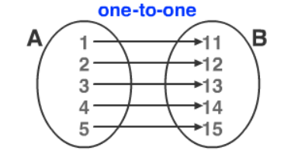
หลักการสมนัย (จับคู่) หนึ่งต่อหนึ่ง (one-to-one correspondence)
เด็กออกเสียง หนึ่ง สอง สาม .....
โดยไม่จับคู่กับดอกไม้ดอกใดเลย
เด็กออกเสียง หนึ่ง สอง สาม .....
โดยจับคู่กับดอกไม้ทีละดอกตอนที่ออกเสียง

Slide 25
ทักษะทางคณิตศาสตร์ของเด็กอายุ 36 ถึง 48 เดือน (2)
รูปทรงเรขาคณิต
  รู้จักและเรียกชื่อรูปทรงพื้นฐานได้ เช่น วงกลม สี่เหลี่ยม สามเหลี่ยม
  สามารถจับคู่รูปทรงที่เหมือนกันได้
แบบรูปและลำดับ
  เริ่มสังเกตและสร้างแบบรูปง่ายๆ ได้ เช่น การเรียงสีสลับกัน
  เข้าใจลำดับของเหตุการณ์ในชีวิตประจำวัน เช่น ก่อน-หลัง
การแก้ปัญหาเบื้องต้น
  สามารถแก้ปัญหาทางคณิตศาสตร์อย่างง่ายในชีวิตประจำวัน
  เริ่มเข้าใจแนวคิดการเพิ่มขึ้นและลดลง
มิติสัมพันธ์
  เข้าใจคำศัพท์เกี่ยวกับตำแหน่งและทิศทาง เช่น บน-ล่าง, ข้างใน-ข้างนอก
  สามารถต่อจิ๊กซอว์ง่ายๆ ได้

Slide 26
ทักษะทางคณิตศาสตร์ของเด็กอายุ 36 ถึง 48 เดือน (3)
การวัด
  เริ่มเข้าใจแนวคิดเกี่ยวกับการวัด แม้จะยังไม่เข้าใจหน่วยวัดมาตรฐาน
  สามารถเปรียบเทียบน้ำหนักหรือปริมาตรอย่างคร่าวๆ ได้
เวลา
  เริ่มเข้าใจแนวคิดเกี่ยวกับเวลา เช่น เช้า กลางวัน เย็น
  อาจรู้จักวันในสัปดาห์
การประมาณ
  เริ่มสามารถประมาณจำนวนของสิ่งของในกลุ่มเล็กๆ ได้
ตรรกะเบื้องต้น
  เริ่มเข้าใจความสัมพันธ์ของเหตุและผลอย่างง่าย
  สามารถหาความแตกต่างหรือสิ่งที่ไม่เข้าพวกได้

Slide 27
ทักษะทางคณิตศาสตร์ของเด็กอายุ 48 ถึง 60 เดือน (1)
การนับ
  สามารถนับปากเปล่าได้ถึง 20 หรือมากกว่า
  นับวัตถุได้ถึง 10 ชิ้นหรือมากกว่าอย่างถูกต้อง
  เริ่มเข้าใจแนวคิดของการนับต่อจากจำนวนที่กำหนด
การรู้จักตัวเลข
  รู้จักและเขียนตัวเลข 1-10 ได้
  เริ่มเข้าใจความสัมพันธ์ระหว่างตัวเลขกับจำนวน
การบวกและลบเบื้องต้น
  สามารถบวกและลบจำนวนน้อยๆ ได้ (ไม่เกิน 5)
  เข้าใจแนวคิดของการเพิ่มขึ้นและลดลง
การเปรียบเทียบ
  เปรียบเทียบจำนวนของสิ่งของในกลุ่มได้อย่างแม่นยำมากขึ้น
  เข้าใจแนวคิดของ "มากที่สุด" และ "น้อยที่สุด"

Slide 28
ทักษะทางคณิตศาสตร์ของเด็กอายุ 48 ถึง 60 เดือน (2)
การจัดหมวดหมู่และการจัดลำดับ
  จัดกลุ่มวัตถุตามหลายลักษณะพร้อมกันได้ เช่น ทั้งสีและขนาด
  สามารถจัดลำดับวัตถุตามขนาดได้ 5 ชิ้นขึ้นไป
รูปทรงเรขาคณิต
  รู้จักรูปทรงที่ซับซ้อนขึ้น เช่น รูปห้าเหลี่ยม รูปหกเหลี่ยม
  เริ่มสังเกตและอธิบายลักษณะของรูปทรงต่างๆ ได้
แบบรูปและลำดับ
  สร้างและต่อแบบรูปที่ซับซ้อนขึ้นได้
  เข้าใจและสามารถทำนายสิ่งที่จะเกิดขึ้นต่อไปในลำดับได้
การแก้ปัญหา
  แก้โจทย์ปัญหาทางคณิตศาสตร์อย่างง่ายได้
  เริ่มใช้วิธีการแก้ปัญหาที่หลากหลายขึ้น

Slide 29
ทักษะทางคณิตศาสตร์ของเด็กอายุ 48 ถึง 60 เดือน (3)
มิติสัมพันธ์
  เข้าใจคำศัพท์เกี่ยวกับตำแหน่งและทิศทางที่ซับซ้อนขึ้น
  สามารถวาดแผนผังอย่างง่ายได้
การวัด
  เริ่มใช้เครื่องมือวัดอย่างง่าย เช่น ไม้บรรทัด
  เข้าใจแนวคิดของการเปรียบเทียบความยาว น้ำหนัก และปริมาตร
เวลา
  เข้าใจแนวคิดของเวลาดีขึ้น รู้จักวันในสัปดาห์ และฤดูกาล
  อาจเริ่มอ่านนาฬิกาแบบเข็มได้ (ชั่วโมง)
เงิน
  รู้จักเหรียญและธนบัตรเบื้องต้น
  เริ่มเข้าใจแนวคิดของการซื้อขาย

Slide 30
ทักษะทางคณิตศาสตร์ของเด็กอายุ 48 ถึง 60 เดือน (4)
การประมาณ
  สามารถประมาณจำนวนของสิ่งของในกลุ่มที่ใหญ่ขึ้นได้
  เริ่มใช้การประมาณในสถานการณ์ง่ายๆ
ตรรกะและการให้เหตุผล
  สามารถอธิบายเหตุผลในการแก้ปัญหาอย่างง่ายได้
  เริ่มเข้าใจความสัมพันธ์เชิงเหตุและผลที่ซับซ้อนขึ้น
การรวบรวมข้อมูล
  สามารถรวบรวมและจัดการข้อมูลอย่างง่ายได้ เช่น การสร้างแผนภูมิรูปภาพ
การสื่อสารทางคณิตศาสตร์
  ใช้คำศัพท์ทางคณิตศาสตร์ได้มากขึ้นและถูกต้องขึ้น
  สามารถอธิบายแนวคิดทางคณิตศาสตร์อย่างง่ายได้

Slide 31
3. What? สอนอะไร?
ควรสอนคณิตศาสตร์ในเรื่องอะไรบ้าง

Slide 32
สอนอะไร?
องค์ประกอบของคณิตศาสตร์พื้นฐานสําหรับเด็กปฐมวัย สามารถแบ่งออกเป็น 2 ประเภท คือ
  แนวคิด (concept)
  การดําเนินการ (operation)

Slide 33
แนวคิด (concept)
ปริมาณและตัวเลข (quantity and number)
คุณลักษณะ (attribute)
ปริภูมิสัมพันธ์ (spatial relationship)
ขนาดและปริมาตร (size and volume)
แบบรูป (pattern)
การเปลี่ยนแปลง (change)

Slide 34
การดําเนินการ (operation)
การนับและการเรียงลำดับ (counting and ordering)
การสังเกตและการวัด (observation and measurement)
การจัดหมวดหมู่ (classification)
การเปรียบเทียบ (comparison)
การสร้างแบบรูป (patterning)
การแก้ปัญหา (problem-solving)

Slide 35
3. What? สอนอะไร?
แนวคิดเรื่องปริมาณและตัวเลข

Slide 36
ปริมาณและตัวเลข (quantity and number)
ในทางคณิตศาสตร์ “ปริมาณ” หมายถึง จํานวนของวัตถุในเซตหนึ่ง
เป็นคุณลักษณะของเซตของวัตถุที่สามารถเปรียบเทียบ วัด หรือปรับเปลี่ยนได้
เป็นแนวคิดพื้นฐานที่เด็กอายุ 3-4 เดือนเริ่มรับรู้ได้ โดยสามารถรับรู้ความแตกต่างและแยกแยะกลุ่มวัตถุที่มีปริมาณมากและน้อยได้
“ตัวเลข” หมายถึง สัญลักษณ์หรือคําที่ใช้แทนปริมาณ
เป็นความคิดเชิงนามธรรมที่ใช้เพื่ออธิบายจํานวนสิ่งของที่มีอยู่ เช่น มีมะม่วงกี่ลูกในตะกร้า หรือคนมีนิ้วกี่นิ้ว
เด็กปฐมวัยเริ่มพัฒนาความเข้าใจเกี่ยวกับตัวเลขผ่านประสบการณ์ประจําวัน เช่น การนับสิ่งของ หรือการจําตัวเลขบนสัญลักษณ์และฉลาก

Slide 37
การสอนแนวคิดเรื่องปริมาณและตัวเลข (1)
แนวคิดเรื่องการมีอยู่ของจำนวน
  ความเข้าใจว่าสิ่งของมีจำนวน
  การแยกแยะระหว่าง "มี" และ "ไม่มี“
แนวคิดเรื่องการสมนัย(จับคู่)หนึ่งต่อหนึ่ง (one-to-one correspondence)
  การจับคู่วัตถุหนึ่งชิ้นกับจำนวนหนึ่ง
  ความเข้าใจว่าการนับคือการจับคู่วัตถุกับตัวเลข
แนวคิดเรื่องการอนุรักษ์ปริมาณ (conservation of number)
  ความเข้าใจว่าจำนวนคงที่แม้การจัดวางจะเปลี่ยนไป
  การรู้ว่าปริมาณไม่เปลี่ยนแปลงเมื่อรูปร่างหรือการจัดเรียงเปลี่ยนไป
แนวคิดเรื่องลำดับ (ordinality)
  ความเข้าใจเรื่องลำดับของตัวเลข
  การใช้คำว่า "ที่หนึ่ง" "ที่สอง" "ที่สาม" เป็นต้น

Slide 38
เนื้อหาการสอนเรื่องปริมาณและตัวเลข (2)
แนวคิดเรื่องการรวมกลุ่มและแยกกลุ่ม (composition and decomposition)
  ความเข้าใจว่าจำนวนสามารถแยกย่อยและรวมกันได้
  พื้นฐานของการบวกและลบ
แนวคิดเรื่องตัวเลขเป็นสัญลักษณ์แทนจำนวน
  ความเข้าใจว่าตัวเลขแทนปริมาณที่เฉพาะเจาะจง
  การเชื่อมโยงระหว่างสัญลักษณ์ตัวเลขกับจำนวนจริง
แนวคิดเรื่องศูนย์ (zero concept)
  ความเข้าใจว่าศูนย์แทน "ไม่มี" หรือ "ว่างเปล่า“
  การใช้ศูนย์ในการนับและคำนวณ
แนวคิดเรื่องความสัมพันธ์ของจำนวน
  ความเข้าใจว่าตัวเลขมีความสัมพันธ์กัน เช่น 2 เป็นครึ่งหนึ่งของ 4
  การเข้าใจความสัมพันธ์แบบมากกว่า-น้อยกว่าระหว่างตัวเลข

Slide 39
เนื้อหาการสอนเรื่องปริมาณและตัวเลข (3)
แนวคิดเรื่องค่าประจำหลัก (place value)
  ความเข้าใจเบื้องต้นว่าตัวเลขมีค่าแตกต่างกันตามตำแหน่ง
  การแยกแยะระหว่างหลักหน่วยและหลักสิบ
แนวคิดเรื่องการประมาณ (subitizing)
  การคาดคะเนจำนวนโดยประมาณ
  การเปรียบเทียบปริมาณโดยไม่ต้องนับทีละชิ้น

Slide 40
3. What? สอนอะไร?
แนวคิดเรื่องคุณลักษณะ

Slide 41
คุณลักษณะ (attribute)
หมายถึง ลักษณะหรือคุณสมบัติของวัตถุหรือสิ่งของที่สามารถใช้อธิบายหรือจำแนกประเภทวัตถุหรือสิ่งของได้ เช่น ขนาด รูปทรง สี หรือพื้นผิว เป็นต้น
เด็กปฐมวัยเรียนรู้เกี่ยวกับคุณลักษณะทางคณิตศาสตร์ผ่านประสบการณ์ประจำวัน และการมีปฏิสัมพันธ์กับโลกรอบตัว
เด็กจะเริ่มพัฒนาความเข้าใจเกี่ยวกับคุณลักษณะของวัตถุและวิธีที่สามารถใช้จำแนกและจัดกลุ่มสิ่งต่างๆ ได้ โดยผ่านการเล่นและการสำรวจ เช่น เด็กอาจจัดกลุ่มของเล่นตามสี จัดกลุ่มบล็อกตามขนาด หรือจับคู่ถุงเท้าตามลวดลาย
เมื่อเด็กมีพัฒนาการทักษะด้านภาษาดีขึ้น เด็กจะสามารถเรียนรู้การตั้งชื่อและอธิบายคุณลักษณะที่ซับซ้อนมากขึ้น เช่น "เป็นจุด" "เป็นลายเส้น" "โค้ง" และ "ตรง"
การสอนแนวคิดคุณลักษณะให้กับเด็กปฐมวัยเป็นพื้นฐานสำคัญในการพัฒนาทักษะการคิดเชิงตรรกะและการจำแนกประเภท

Slide 42
เนื้อหาการสอนเรื่องคุณลักษณะ (1)
การรู้จักคุณลักษณะพื้นฐาน
  สี (เช่น แดง เขียว น้ำเงิน เหลือง)
  รูปร่าง (เช่น วงกลม สี่เหลี่ยม สามเหลี่ยม)
  ขนาด (เช่น ใหญ่ เล็ก ยาว สั้น)
  พื้นผิว (เช่น เรียบ ขรุขระ นุ่ม แข็ง)
การจับคู่และการจัดชุด
  การจับคู่สิ่งของที่มีคุณลักษณะเหมือนกัน
  การสร้างชุดของสิ่งของตามคุณลักษณะที่กำหนด
การระบุและอธิบายคุณลักษณะ
  การใช้คำศัพท์ที่เหมาะสมในการอธิบายคุณลักษณะ
  การอธิบายว่าทำไมสิ่งของชิ้นหนึ่งเข้ากลุ่มหรือไม่เข้ากลุ่ม
การเชื่อมโยงคุณลักษณะกับฟังก์ชัน
  การเข้าใจว่าคุณลักษณะบางอย่างสัมพันธ์กับการใช้งาน
  การเลือกสิ่งของที่เหมาะสมกับงานตามคุณลักษณะ

Slide 43
เนื้อหาการสอนเรื่องคุณลักษณะ (2)
การสร้างความสัมพันธ์ระหว่างคุณลักษณะ
  การเข้าใจว่าสิ่งของหนึ่งอาจมีหลายคุณลักษณะ
  การเชื่อมโยงคุณลักษณะต่างๆ เข้าด้วยกัน
การพัฒนาความคิดรวบยอดเกี่ยวกับคุณลักษณะ
  การเข้าใจว่าสิ่งของทุกชิ้นมีคุณลักษณะเฉพาะ
  การเริ่มเข้าใจว่าคุณลักษณะเป็นวิธีหนึ่งในการอธิบายและจัดระเบียบโลกรอบตัว
การใช้สัญลักษณ์แทนคุณลักษณะ
  การใช้รูปภาพหรือสัญลักษณ์อย่างง่ายแทนคุณลักษณะ
  การ "อ่าน" และ "เขียน" สัญลักษณ์แทนคุณลักษณะ

Slide 44
3. What? สอนอะไร?
แนวคิดเรื่องปริภูมิสัมพันธ์

Slide 45
ปริภูมิสัมพันธ์
หมายถึง ความสัมพันธ์เชิงตำแหน่ง (position) และทิศทาง (orientation) ของวัตถุหรือรูปทรงในปริภูมิ เช่น บล็อกสีแดงอยู่บนบล็อกสีน้ำเงิน หรือตุ๊กตาหันหน้าไปทางโน้น-หันหน้ามาทางนี้
สำหรับเด็กเล็กปริภูมิสัมพันธ์มีความสำคัญอย่างยิ่งต่อการศึกษาคณิตศาสตร์ปฐมวัย เนื่องจากเป็นการวางรากฐานสำหรับแนวคิดต่างๆ เช่น การวัด เรขาคณิต และ การแก้ปัญหา
การพัฒนาการรับรู้เรื่องปริภูมิสัมพันธ์เป็นรากฐานสำคัญสำหรับการเรียนรู้คณิตศาสตร์และวิทยาศาสตร์ในอนาคต
เด็กปฐมวัยพัฒนาการรับรู้เรื่องปริภูมิสัมพันธ์ผ่านประสบการณ์ทางประสาทสัมผัสและการสำรวจสภาพแวดล้อม เช่น การเอื้อมจับสิ่งของ การคลาน และการเดิน กิจกรรมการเล่นที่เกี่ยวข้องกับการใช้เหตุผลเชิงปริภูมิ เช่น การเล่นต่อบล็อก และปริศนา

Slide 46
เนื้อหาการสอนเรื่องปริภูมิสัมพันธ์ (1)
ตำแหน่งและทิศทาง
  คำศัพท์เกี่ยวกับตำแหน่ง (บน ล่าง ข้างใน ข้างนอก หน้า หลัง)
  ทิศทางพื้นฐาน (ซ้าย ขวา เดินหน้า ถอยหลัง)
ระยะทางและระยะห่าง
  แนวคิดเกี่ยวกับ ใกล้-ไกล
  การประมาณระยะทางอย่างง่าย
รูปทรงเรขาคณิต 2 มิติ
  การรู้จักและเรียกชื่อรูปทรง 2 มิติ (วงกลม สี่เหลี่ยม สามเหลี่ยม)
  การสังเกตและอธิบายลักษณะของรูปทรง 2 มิติ
รูปทรงเรขาคณิต 3 มิติ
  การรู้จักและเรียกชื่อรูปทรง 3 มิติ (ลูกบาศก์ ทรงกระบอก ทรงกลม)
  การสังเกตและอธิบายลักษณะของรูปทรง 3 มิติ

Slide 47
เนื้อหาการสอนเรื่องปริภูมิสัมพันธ์ (2)
ความสัมพันธ์ระหว่างวัตถุ
  การเปรียบเทียบตำแหน่งของวัตถุ (เช่น สูงกว่า ต่ำกว่า)
  การอธิบายตำแหน่งสัมพัทธ์ (เช่น "แก้วอยู่บนโต๊ะ")
การหมุนและการพลิก
  การเข้าใจว่าวัตถุยังคงเป็นวัตถุเดิมแม้จะถูกหมุนหรือพลิก
  การฝึกหมุนและพลิกวัตถุในใจ
การสร้างและการประกอบ
  การต่อบล็อกหรือจิ๊กซอว์
  การสร้างโครงสร้างอย่างง่ายจากรูปทรงต่างๆ
แผนที่และแผนผังอย่างง่าย
  การอ่านและเข้าใจแผนผังห้องเรียนหรือสนามเด็กเล่น
  การวาดแผนผังอย่างง่ายของสถานที่คุ้นเคย

Slide 48
เนื้อหาการสอนเรื่องปริภูมิสัมพันธ์ (3)
การประมาณขนาดและพื้นที่
  การเปรียบเทียบขนาดของวัตถุ
  การประมาณว่าวัตถุจะพอดีกับพื้นที่หรือไม่
การซ้อนทับและการแยกส่วน
  การเข้าใจว่ารูปทรงใหญ่อาจประกอบด้วยรูปทรงเล็กๆ หลายชิ้น
  การแยกรูปทรงซับซ้อนเป็นรูปทรงพื้นฐาน
ความสัมพันธ์ระหว่าง 2 มิติและ 3 มิติ
  การเชื่อมโยงรูปทรง 2 มิติกับวัตถุ 3 มิติ (เช่น วงกลมกับลูกบอล)
  การสังเกตรอยประทับของวัตถุ 3 มิติบนพื้นผิว 2 มิติ
การใช้คำศัพท์เชิงปริภูมิ
  การใช้คำศัพท์ที่ถูกต้องในการอธิบายตำแหน่ง ทิศทาง และความสัมพันธ์เชิงปริภูมิ

Slide 49
3. What? สอนอะไร?
แนวคิดเรื่องขนาดและปริมาตร

Slide 50
ขนาดและปริมาตร
สำหรับเด็กปฐมวัย ขนาดและปริมาตร หมายถึง การเปรียบเทียบวัตถุหรือ ปริมาณของวัตถุตามขนาดทางกายภาพตามที่เด็กเห็น โดยไม่คำนึงหรืออ้างอิงถึงค่าตัวเลขใดๆ
เด็กปฐมวัยสามารถเริ่มพัฒนาความเข้าใจเรื่องขนาดและปริมาตร ผ่านการสำรวจและเล่นกับวัตถุที่มีขนาดต่างกัน ตัวอย่างเช่น การเล่นบล็อกขนาดต่างๆ
การรับรู้เกี่ยวกับกับแนวคิดเรื่องขนาดและปริมาตรในวัยเด็กเล็กมีผลกระทบเชิงบวกต่อผลสัมฤทธิ์ทางการเรียนทางคณิตศาสตร์ของเด็กในภายหลัง
ผู้ปกครองและผู้ดูแลเด็กสามารถส่งเสริมความเข้าใจของเด็กเกี่ยวกับเรื่องขนาดและปริมาตรได้ โดยให้เด็กทำกิจกรรมที่มีการเปรียบเทียบ ความแตกต่างของวัตถุที่มีขนาดต่างกัน และโดยการใช้ภาษาบรรยายเพื่อระบุและอธิบายแนวคิดเรื่องขนาดและปริมาตร

Slide 51
เนื้อหาการสอนเรื่องขนาดและปริมาตร (1)
แนวคิดเบื้องต้นเกี่ยวกับปริมาตร
  ความเข้าใจว่าวัตถุต่างๆ ครอบครองพื้นที่
  การเปรียบเทียบปริมาตรของภาชนะ (จุมากกว่า, จุน้อยกว่า)
การอนุรักษ์ปริมาตร
  ความเข้าใจว่าปริมาตรของสิ่งของไม่เปลี่ยนแปลงแม้รูปร่างจะเปลี่ยนไป
  การทดลองเทของเหลวจากภาชนะหนึ่งไปอีกภาชนะหนึ่ง
แนวคิดเกี่ยวกับความจุ
  การเติมและเทของเหลวหรือของแห้งในภาชนะต่างๆ
  การเปรียบเทียบว่าภาชนะใดจุได้มากกว่า
ความสัมพันธ์ระหว่างรูปร่างและขนาด
  การสังเกตว่าวัตถุที่มีรูปร่างต่างกันอาจมีขนาดเท่ากันได้
  การเปรียบเทียบพื้นที่ผิวของวัตถุที่มีปริมาตรเท่ากัน

Slide 52
เนื้อหาการสอนเรื่องขนาดและปริมาตร (2)
แนวคิดเกี่ยวกับพื้นที่
  การปูพื้นด้วยบล็อกหรือกระดาษ
  การเปรียบเทียบพื้นที่ของรูปร่างต่างๆ
ความสัมพันธ์ระหว่างขนาดกับจำนวน
  การเข้าใจว่าวัตถุขนาดใหญ่อาจมีจำนวนน้อยกว่าวัตถุขนาดเล็ก
  การเปรียบเทียบน้ำหนักกับขนาด
การใช้ภาษาเพื่ออธิบายขนาดและปริมาตร
  การใช้คำศัพท์ที่ถูกต้องในการอธิบายขนาดและปริมาตร
  การอธิบายเหตุผลในการเปรียบเทียบหรือจัดลำดับ
การรู้จักคำศัพท์พื้นฐานเกี่ยวกับขนาด
  ใหญ่ – เล็ก
  ยาว – สั้น
  สูง – ต่ำ
  กว้าง – แคบ
  หนา - บาง

Slide 53
3. What? สอนอะไร?
แนวคิดเรื่องแบบรูป

Slide 54
แบบรูป
หมายถึง ลำดับของวัตถุ รูปทรง สี เสียง การเคลื่อนไหว หรือเหตุการณ์ที่ คาดเดาได้ที่เกิดขึ้นซ้ำๆ ในลักษณะที่จดจำได้ เช่น ลำดับของรูปทรงหรือสี และจังหวะหรือทำนองซ้ำๆ
การทำความเข้าใจรูปแบบเป็นรากฐานสำคัญสำหรับการพัฒนาทักษะทางคณิตศาสตร์ เนื่องจากจะช่วยให้เด็กพัฒนาความสามารถในการระบุและขยายลำดับออกไป รวมทั้งการคาดการณ์และการแก้ปัญหาได้
การเรียนรู้เรื่องรูปแบบในวัยเด็กเล็กสามารถส่งเสริมพัฒนาการด้านการรับรู้ของเด็ก รวมถึงความสามารถในการให้เหตุผลและการแก้ปัญหา

Slide 55
เนื้อหาการสอนเรื่องแบบรูป (1)
การระบุและรู้จักแบบรูป (recognizing and identifying patterns)
  ให้เด็กสังเกตและระบุแบบรูปง่าย ๆ ที่พบได้ในสิ่งแวดล้อม เช่น การเรียงลำดับของสี รูปร่าง หรือวัตถุที่มีลักษณะซ้ำกัน เพื่อให้เด็กเข้าใจแนวคิดพื้นฐานของแบบรูป
การเลียนแบบแบบรูป (copying patterns)
  หลังจากเด็กสามารถระบุแบบรูปได้ ควรสอนให้เด็กฝึกเลียนแบบแบบรูปที่เห็น โดยการใช้วัสดุหรือของเล่นที่มีอยู่ เช่น การเรียงบล็อกสีตามแบบที่กำหนด
การเชื่อมโยงแบบรูปกับสถานการณ์ในชีวิตประจำวัน (connecting patterns to real-life situations)
  ให้เด็กเห็นว่าแบบรูปมีอยู่ในชีวิตจริง เช่น ลายบนเสื้อผ้า ลำดับของวันในสัปดาห์ หรือลำดับการทำกิจวัตรประจำวัน เพื่อให้เด็กเข้าใจว่าแบบรูปมีความสำคัญและเกี่ยวข้องกับชีวิตประจำวัน
การหาความสัมพันธ์ (relationship)
  ฝึกให้เด็กมองเห็นความสัมพันธ์ระหว่างแบบรูปต่างๆ

Slide 56
เนื้อหาการสอนเรื่องแบบรูป (2)
การสอนแบบรูปในภาษาและดนตรี (patterns in language and music)
  ใช้เพลงหรือบทกลอนที่มีรูปแบบการทำซ้ำ หรือการใช้คำซ้ำในประโยค เพื่อให้เด็กเข้าใจว่าแนวคิดของแบบรูปไม่ได้จำกัดอยู่แค่ในคณิตศาสตร์เท่านั้น แต่ยังมีในภาษาและดนตรีด้วย
การสื่อสารและอธิบายแบบรูป (communication and explanation)
  ส่งเสริมให้เด็กบรรยายและอธิบายแบบรูปที่เด็กสังเกตเห็น

Slide 57
3. What? สอนอะไร?
แนวคิดเรื่องการเปลี่ยนแปลง

Slide 58
การเปลี่ยนแปลง
หมายถึง แนวคิดที่ว่าสิ่งต่างๆ สามารถเปลี่ยนแปลงหรือ ถูกเปลี่ยนแปลงได้ในทางใดทางหนึ่งทั้งในเชิงปริมาณและเชิงคุณภาพ ซึ่งอาจรวมถึงการเปลี่ยนแปลงจำนวน ขนาด รูปทรง สี พื้นผิว และคุณลักษณะอื่นๆ
การเปลี่ยนแปลงอาจจะเกิดจากการรวม การแยก หรือการแปลง
เด็กปฐมวัยเริ่มพัฒนาความเข้าใจเกี่ยวกับการเปลี่ยนแปลงผ่านประสบการณ์เกี่ยวกับวัตถุและเหตุการณ์ในสภาพแวดล้อมของตนเอง ตัวอย่างเช่น เด็กอาจสังเกตเห็นเมื่อวัตถุถูกย้ายจากที่หนึ่งไปยังอีกที่หนึ่ง เมื่อบล็อกที่ซ้อนกันล้มลง หรือเมื่อสภาพอากาศเปลี่ยนจากแดดจัดไปเป็นฝนตก
การเข้าใจการเปลี่ยนแปลงเป็นพื้นฐานของการเรียนรู้เกี่ยวกับโลกรอบตัว และเป็นแนวคิดตั้งต้น (precursor concept) ที่สำคัญสำหรับการเรียนรู้คณิตศาสตร์ต่อไป เช่น การคำนวณ และการแก้ปัญหา

Slide 59
เนื้อหาการสอนเรื่องการเปลี่ยนแปลง (1)
การเปลี่ยนแปลงของวัตถุ
  การเปลี่ยนแปลงสถานะของน้ำ (น้ำแข็งละลายเป็นน้ำ น้ำระเหยเป็นไอน้ำ)
  การเปลี่ยนแปลงรูปร่างของวัตถุ (ดินน้ำมันปั้นเป็นรูปต่างๆ)
  การเปลี่ยนแปลงขนาดของวัตถุ (ลูกโป่งป่อง)
การเปลี่ยนแปลงที่เกิดจากการกระทำของมนุษย์
  การสร้างสิ่งของ
  การทำอาหาร
  การซ่อมแซมสิ่งของ
การเปลี่ยนแปลงตามธรรมชาติ
  การเปลี่ยนแปลงของฤดูกาล (ร้อน หนาว ฝน)
  การเติบโตของพืชและสัตว์
  การเปลี่ยนแปลงของวันและคืน
การเปลี่ยนแปลงที่คาดเดาได้และไม่ได้
  คาดเดาได้ เช่น การเปลี่ยนแปลงของวันและคืน หรือการเปลี่ยนแปลงของน้ำที่เดือดเป็นไอ
  คาดเดาไม่ได้ เช่น สภาพอากาศที่เปลี่ยน แปลงฉับพลัน อุบัติเหตุที่เกิดขึ้นกับร่างกาย

Slide 60
เนื้อหาการสอนเรื่องการเปลี่ยนแปลง (2)
การเพิ่มขึ้นและการลดลง
  สอนแนวคิดเรื่องการเพิ่มและลดจำนวน
  ใช้ตัวอย่างที่เป็นรูปธรรม เช่น การเพิ่มหรือนำของเล่นออกจากกลุ่ม
การเปลี่ยนแปลงตามเวลา
  สอนเรื่องลำดับเวลา เช่น ก่อน-หลัง, เช้า-เย็น
  อธิบายการเปลี่ยนแปลงที่เกิดขึ้นตามเวลา เช่น การเจริญเติบโตของพืช
การแปลงรูป
  การเปลี่ยนรูปร่างหรือตำแหน่งของวัตถุ
  ใช้กิจกรรม เช่น การพับกระดาษ การจัดเรียงบล็อก
สาเหตุและผล
  แนะนำแนวคิดเรื่องสาเหตุและผลที่ตามมา
  ใช้ตัวอย่างง่ายๆ เช่น ถ้าเทน้ำใส่แก้วมากเกินไป น้ำจะล้น

Slide 61
3. What? สอนอะไร?
การดำเนินการเรื่องการนับและการเรียงลำดับ

Slide 62
เนื้อหาการสอนเรื่องการนับและการเรียงลำดับ (1)
การนับ (counting)
  การนับจาก 1 ถึง 10: เริ่มต้นด้วยการสอนเด็กนับจำนวนจาก 1 ถึง 10 โดยใช้สิ่งของที่เป็นรูปธรรม เช่น ของเล่น หรือรูปภาพ เพื่อให้เด็กเข้าใจและสามารถนับตามลำดับได้
  การนับถอยหลัง: หลังจากที่เด็กเข้าใจการนับขึ้นแล้ว ให้สอนการนับถอยหลังจาก 10 ลงไปถึง 1 เพื่อเสริมความเข้าใจในแนวคิดของการลดจำนวน
  การนับต่อจากจำนวนที่กำหนด: ฝึกให้เด็กนับต่อจากตัวเลขที่กำหนด เช่น นับต่อจาก 5 ไปถึง 10
การนับ (counting)
  การนับสิ่งของ: สอนให้เด็กนับสิ่งของในกลุ่ม เช่น นับลูกบอลในตะกร้า นับจำนวนผลไม้ หรือของเล่น
  การจับคู่ (one-to-one correspondence): สอนให้เด็กจับคู่สิ่งของกับตัวเลข เช่น การนับลูกบอล 3 ลูก และจับคู่กับตัวเลข 3 ซึ่งช่วยให้เด็กเข้าใจความสัมพันธ์ระหว่างจำนวนและตัวเลข
  การประมาณจำนวน: ฝึกการคาดคะเนจำนวนอย่างคร่าวๆ ก่อนการนับจริง

Slide 63
เนื้อหาการสอนเรื่องการนับและการเรียงลำดับ (2)
การเรียงลำดับ (ordering)
  การเรียงลำดับตัวเลข: สอนเด็กให้เรียงลำดับตัวเลขจากน้อยไปมาก เช่น 1, 2, 3, 4, 5 และจากมากไปน้อย เช่น 5, 4, 3, 2, 1
  การเรียงลำดับตามขนาด: สอนให้เด็กเรียงลำดับสิ่งของตามขนาดจากเล็กไปใหญ่ หรือใหญ่ไปเล็ก เช่น เรียงลำดับตุ๊กตาจากตัวเล็กไปตัวใหญ่ หรือเรียงลำดับกล่องตามขนาด
การเรียงลำดับ (ordering)
  การเรียงลำดับตามความยาว: สอนให้เด็กเรียงลำดับสิ่งของตามความยาว เช่น เรียงลำดับดินสอจากสั้นไปยาว หรือเรียงลำดับไม้บรรทัดตามความยาว
  การเรียงลำดับตามเวลา: สอนให้เด็กเข้าใจการเรียงลำดับเหตุการณ์ตามลำดับเวลา เช่น การเล่าเรื่องเหตุการณ์ในลำดับที่ถูกต้อง หรือการจัดลำดับขั้นตอนของกิจกรรมต่างๆ
  ตำแหน่งและลำดับ: สอนคำศัพท์เกี่ยวกับตำแหน่ง เช่น ที่หนึ่ง ที่สอง ที่สุดท้ายฝึกการจัดลำดับเหตุการณ์หรือวัตถุ

Slide 64
3. What? สอนอะไร?
การดำเนินการเรื่องการสังเกตและการวัด

Slide 65
เนื้อหาการสอนเรื่องการสังเกตและการวัด (1)
การสังเกตความเหมือนและความต่าง
  การระบุสิ่งที่เหมือนกันในกลุ่ม
  การหาสิ่งที่แตกต่างหรือไม่เข้าพวก
การสำรวจการเปลี่ยนแปลงของคุณลักษณะ
  การสังเกตว่าคุณลักษณะบางอย่างอาจเปลี่ยนแปลงได้
  การทดลองเปลี่ยนแปลงคุณลักษณะของสิ่งของ
การสังเกตการเปลี่ยนแปลง
  ให้เด็กสังเกตการเปลี่ยนแปลงที่เกิดขึ้นในชีวิตประจำวัน เช่น การเปลี่ยนแปลงของอากาศ, สิ่งของ, และตัวเด็กเอง เป็นต้น
การคาดการณ์การเปลี่ยนแปลง
  ให้เด็กคาดการณ์ว่าจะเกิดการเปลี่ยนแปลงอะไรขึ้นต่อไป จากการสังเกตการเปลี่ยนแปลงที่เกิดขึ้น

Slide 66
เนื้อหาการสอนเรื่องการสังเกตและการวัด (2)
การสำรวจการเปลี่ยนแปลงขนาดและปริมาตร
  การสังเกตการเปลี่ยนแปลงขนาดของวัตถุ (เช่น ลูกโป่งเมื่อเป่าลม)
  การทดลองกับวัสดุที่ยืดหดได้
การสำรวจมิติต่างๆ
  ความยาว ความกว้าง ความสูง
  การวัดรอบวง (เช่น ใช้เชือกวัดรอบต้นไม้)
การวัดขนาดและปริมาตรอย่างไม่เป็นทางการ
  การใช้หน่วยวัดที่ไม่เป็นมาตรฐาน (เช่น ก้าว ช้อน ถ้วย)
  การเปรียบเทียบความยาวโดยใช้เชือกหรือไม้บรรทัด
การใช้เครื่องมือวัดอย่างง่าย
  การแนะนำการใช้ไม้บรรทัด เครื่องชั่ง ถ้วยตวง
  การอ่านค่าจากเครื่องมือวัดอย่างง่าย

Slide 67
เนื้อหาการสอนเรื่องการสังเกตและการวัด (3)
การวัดเวลา
  การสอนลำดับของเหตุการณ์: ฝึกให้เด็กเข้าใจแนวคิดของเวลาโดยการสอนลำดับของเหตุการณ์ในแต่ละวัน เช่น เช้า-กลางวัน-เย็น
  การแนะนำนาฬิกาและปฏิทิน: ให้เด็กเริ่มคุ้นเคยกับการใช้เครื่องมือวัดเวลา เช่น นาฬิกาและปฏิทินอย่างง่าย เพื่อให้เด็กเข้าใจการวัดเวลาและการจัดการเวลาในชีวิตประจำวัน
การประมาณและการวัด
  การประมาณขนาด ความยาว หรือน้ำหนักโดยใช้หน่วยไม่มาตรฐาน
  การเปรียบเทียบขนาดหรือปริมาณโดยใช้คุณลักษณะเป็นเกณฑ์
การประมาณขนาด
  การคาดคะเนว่าวัตถุจะพอดีกับพื้นที่หรือภาชนะหรือไม่
  การเปรียบเทียบขนาดโดยใช้สายตา

Slide 68
เนื้อหาการสอนเรื่องการสังเกตและการวัด (4)
การจดบันทึกและการจัดระเบียบข้อมูล
  การบันทึกผลการสังเกต: สอนให้เด็กบันทึกผลการสังเกตด้วยภาพวาดหรือสัญลักษณ์ง่ายๆ เพื่อเสริมทักษะการจัดระเบียบและการนำเสนอข้อมูล
  การใช้แผนภูมิรูปภาพ: แนะนำการใช้แผนภูมิรูปภาพอย่างง่ายในการบันทึกและแสดงผลข้อมูล เช่น การนับจำนวนของเล่นที่มีในกลุ่ม

Slide 69
3. What? สอนอะไร?
การดำเนินการเรื่องการจัดหมวดหมู่

Slide 70
เนื้อหาการสอนเรื่องการจัดหมวดหมู่
การจัดหมวดหมู่ตามจำนวนหรือปริมาณ
  การจัดกลุ่มตามจำนวนหรือปริมาณ
  การแยกแยะระหว่างกลุ่มที่มีจำนวนเท่ากันและไม่เท่ากัน
การจัดหมวดหมู่ตามคุณลักษณะ
  การจัดหมวดหมู่ตามคุณลักษณะเดียว (เช่น แยกตามสี)
  การจัดหมวดหมู่ตามหลายคุณลักษณะ (เช่น แยกตามสีและรูปร่าง)
การใช้คำศัพท์ที่เกี่ยวข้องกับการจัดหมวดหมู่
  การใช้คำศัพท์พื้นฐาน: สอนคำศัพท์ที่เกี่ยวข้องกับการจัดกลุ่ม เช่น "เหมือนกัน" "ต่างกัน" "เหมือนกันบางอย่าง" และ "แยกออก" เพื่อให้เด็กสามารถอธิบายเหตุผลในการจัดกลุ่มวัตถุได้
  การเรียนรู้คำศัพท์เฉพาะเจาะจง: สอนคำศัพท์ที่ใช้ในชีวิตประจำวัน เช่น "ผลไม้" "ของเล่น" "เสื้อผ้า" เพื่อให้เด็กสามารถเชื่อมโยงการจัดหมวดหมู่กับสิ่งของในชีวิตจริงได้

Slide 71
3. What? สอนอะไร?
การดำเนินการเรื่องการเปรียบเทียบ

Slide 72
เนื้อหาการสอนเรื่องการเปรียบเทียบ (1)
การเปรียบเทียบตามปริมาณ
  การเปรียบเทียบปริมาณ "มากกว่า" "น้อยกว่า" "เท่ากัน“
  การเรียงลำดับตามปริมาณจากน้อยไปมากหรือมากไปน้อย
การเปรียบเทียบตามคุณลักษณะ
  การเปรียบเทียบขนาด (ใหญ่กว่า เล็กกว่า เท่ากัน)
  การเปรียบเทียบความยาว (ยาวกว่า สั้นกว่า)
  การเปรียบเทียบน้ำหนัก (หนักกว่า เบากว่า)
การเปรียบเทียบตามขนาด
  การเปรียบเทียบขนาดของวัตถุสองชิ้น (ใหญ่กว่า, เล็กกว่า, เท่ากัน)
  การเรียงลำดับวัตถุตามขนาด (จากเล็กไปใหญ่ หรือจากใหญ่ไปเล็ก)
การเปรียบเทียบการเปลี่ยนแปลง
  ให้เด็กเปรียบเทียบการเปลี่ยนแปลงที่เกิดขึ้น เช่น เปรียบเทียบขนาดก่อนและหลังการเปลี่ยนแปลง, เปรียบเทียบจำนวนก่อนและหลังการเปลี่ยนแปลง เป็นต้น

Slide 73
เนื้อหาการสอนเรื่องการเปรียบเทียบ (2)
การเปรียบเทียบเวลา
  ก่อน-หลัง: สอนให้เด็กเข้าใจลำดับของเหตุการณ์ เช่น การบอกว่าอะไรเกิดก่อนและอะไรเกิดหลังในกิจกรรมประจำวัน
  เร็ว-ช้า: ฝึกให้เด็กสังเกตความแตกต่างในความเร็วของกิจกรรมหรือการเคลื่อนไหว เช่น การวิ่งแข่งและเปรียบเทียบว่าใครวิ่งเร็วหรือช้า
การใช้คำศัพท์ที่เกี่ยวข้องกับการเปรียบเทียบ
  การใช้คำเปรียบเทียบพื้นฐาน: สอนคำศัพท์เช่น ใหญ่กว่า, เล็กกว่า, ยาวกว่า, สั้นกว่า เพื่อให้เด็กสามารถใช้คำเหล่านี้ในการอธิบายการเปรียบเทียบของสิ่งของต่าง ๆ
  การใช้คำเปรียบเทียบขั้นสูง: เมื่อเด็กเริ่มเข้าใจแนวคิดเบื้องต้นแล้ว ควรแนะนำคำเปรียบเทียบที่ซับซ้อนขึ้น เช่น หนักกว่ามาก, เบากว่าบางอย่าง, ใกล้เคียง, ต่างกันเล็กน้อย

Slide 74
3. What? สอนอะไร?
การดำเนินเรื่องการสร้างแบบรูป

Slide 75
เนื้อหาการสอนเรื่องการสร้างแบบรูป (1)
การสร้างและต่อแบบรูปตามคุณลักษณะ
  การสร้างแบบรูปโดยใช้คุณลักษณะต่างๆ (เช่น สี รูปร่าง)
  การต่อแบบรูปที่กำหนดให้
การจัดวางและการจัดเรียงตามปริภูมิสัมพันธ์
  การจัดเรียงวัตถุตามแบบที่กำหนด
  การสร้างแบบรูปการจัดวางอย่างง่าย
การมองภาพและมุมมอง
  การเข้าใจว่าวัตถุเดียวกันอาจมองเห็นต่างกันจากมุมมองต่างๆ
  การฝึกมองและอธิบายวัตถุจากมุมมองต่างๆ
การสร้างและต่อเติมรูปแบบ (Pattern Creation and Extension)
  ให้เด็กฝึกสร้างและต่อเติมรูปแบบที่ง่าย เช่น ลำดับของรูปทรงเรขาคณิต, ลำดับของสี, ลำดับของขนาด

Slide 76
เนื้อหาการสอนเรื่องการสร้างแบบรูป (2)
การเชื่อมโยงแบบรูปกับชีวิตประจำวัน
  แบบรูปในชีวิตประจำวัน: สอนให้เด็กสังเกตและสร้างแบบรูปจากสิ่งที่พบในชีวิตประจำวัน เช่น ลายเสื้อผ้า, ขั้นบันได, หรือการจัดเรียงอาหาร
การสังเกตแบบรูปในธรรมชาติ
  แบบรูปในธรรมชาติ: สอนให้เด็กสังเกตแบบรูปที่เกิดขึ้นเองในธรรมชาติ เช่น ลายใบไม้, เปลือกหอย, หรือการเรียงตัวของกลีบดอกไม้
  การสำรวจและบันทึก: ส่งเสริมให้เด็กสำรวจแบบรูปในธรรมชาติรอบตัว และบันทึกสิ่งที่พบเจอด้วยการวาดรูปหรือถ่ายภาพ
การอธิบายและอธิบายย้อนกลับ
  ให้เด็กอธิบายแบบรูปที่สร้างขึ้น และอธิบายว่าแบบรูปนั้นจะต่อเนื่องไปอย่างไร
  ให้เด็กอธิบายย้อนกลับจากแบบรูปที่สร้างขึ้น
การรู้จักและใช้แบบรูปซับซ้อน (Recognizing and Using Complex Patterns)
  แนะนำและให้เด็กสร้างแบบรูปที่ซับซ้อนขึ้น เช่น เรียงลำดับแบบสองส่วน เช่น สีและขนาด

Slide 77
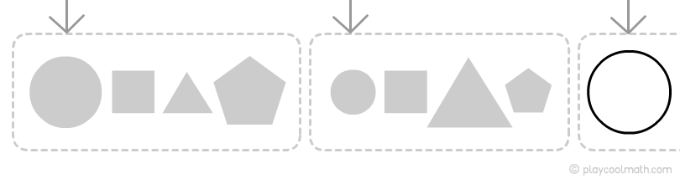
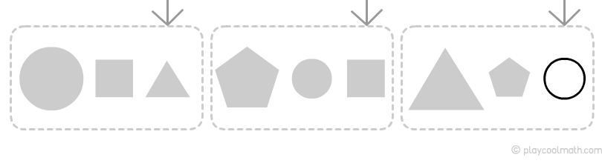
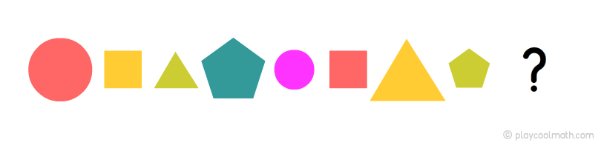
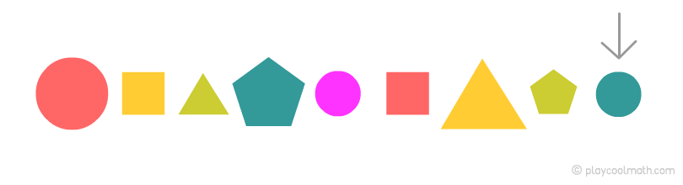
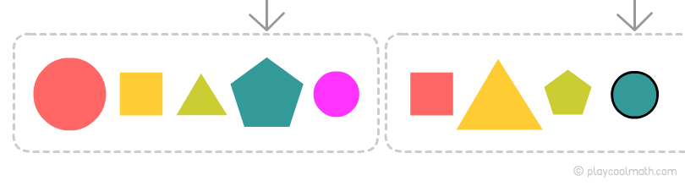
ตัวอย่างแบบรูปซับซ้อน
ถ้าคิดแบบรูปตามรูปทรง
ถ้าคิดแบบรูปตามขนาด
โจทย์แบบรูป
ถ้าคิดแบบรูปตามสี
คำตอบแบบรูปสุดท้าย

Slide 78
3. What? สอนอะไร?
การดำเนินเรื่องการแก้ปัญหา

Slide 79
เนื้อหาการสอนเรื่องการแก้ปัญหา (1)
การระบุปัญหา
  การสังเกตและการฟัง: สอนให้เด็กสังเกตสถานการณ์หรือปัญหาที่ต้องการการแก้ไข เช่น การแก้ปัญหาจากเรื่องราว หรือกิจกรรมต่าง ๆ
  การตั้งคำถาม: ฝึกให้เด็กตั้งคำถามเกี่ยวกับสิ่งที่พวกเขาไม่เข้าใจ หรือสิ่งที่พวกเขาเห็นว่าเป็นปัญหา เช่น “ทำไมบล็อกถึงล้ม?” หรือ “จะสร้างหอคอยนี้ให้สูงขึ้นได้อย่างไร?”
การคิดค้นและพิจารณาวิธีแก้ปัญหา
  การคิดสร้างสรรค์: ส่งเสริมให้เด็กคิดค้นวิธีการแก้ปัญหาหลายๆ วิธี เช่น การใช้บล็อกต่างๆ เพื่อสร้างสะพาน หรือหาวิธีจัดเรียงสิ่งของให้สมดุล
  การพูดคุยและอภิปราย: ให้เด็กแลกเปลี่ยนความคิดเห็นกับเพื่อนๆ หรือครูเกี่ยวกับวิธีการแก้ปัญหาที่พวกเขาคิดขึ้นมา เพื่อสร้างความเข้าใจและเรียนรู้จากกันและกัน

Slide 80
เนื้อหาการสอนเรื่องการแก้ปัญหา (2)
การทดลองและทดสอบวิธีแก้ปัญหา
  การทดลองด้วยตนเอง: ฝึกให้เด็กได้ทดลองวิธีการแก้ปัญหาที่คิดขึ้นมา เช่น ลองจัดเรียงบล็อกในลักษณะต่างๆ เพื่อหาวิธีที่ทำให้หอคอยไม่ล้ม
  การปรับเปลี่ยนและแก้ไข: สอนให้เด็กสามารถปรับเปลี่ยนวิธีการแก้ปัญหาหากพบว่าวิธีการแรกไม่สำเร็จ และลองอีกครั้งจนกว่าจะได้ผลลัพธ์ที่พอใจ
การคาดการณ์และการแก้ปัญหา
  ให้เด็กฝึกคาดการณ์ลำดับหรือรูปแบบต่อไป และหาวิธีแก้ปัญหาเมื่อพบรูปแบบที่ผิดปกติ
การแก้ปัญหาเกี่ยวกับการเปลี่ยนแปลง
  ให้เด็กแก้ปัญหาง่ายๆ ที่เกี่ยวข้องกับการเปลี่ยนแปลง เช่น การเพิ่มหรือลดจำนวนสิ่งของ, การเปลี่ยนขนาดของสิ่งของ เป็นต้น

Slide 81
เนื้อหาการสอนเรื่องการแก้ปัญหา (3)
การแก้ปัญหาในชีวิตประจำวัน
  ปัญหาจากสถานการณ์จริง: ใช้สถานการณ์ในชีวิตประจำวันเป็นตัวอย่าง เช่น หากมีขนมไม่พอสำหรับทุกคนในกลุ่ม จะทำอย่างไรให้ทุกคนได้ทานขนม
  การประยุกต์ใช้ในชีวิตจริง: ฝึกให้เด็กเห็นความสำคัญของการแก้ปัญหาในชีวิตจริง เช่น การจัดการเวลาหรือการแบ่งปันสิ่งของ
การสื่อสารและการทำงานร่วมกัน
  การอธิบายแนวคิด: ฝึกให้เด็กสามารถอธิบายแนวคิดและวิธีแก้ปัญหาที่ตนเองคิดออกมาให้ผู้อื่นเข้าใจได้
  การฟังความคิดเห็นของผู้อื่น: ส่งเสริมให้เด็กฟังและพิจารณาแนวคิดของเพื่อน ๆ ในการแก้ปัญหาร่วมกัน

Slide 82
เนื้อหาการสอนเรื่องการแก้ปัญหา (4)
การแก้ปัญหาด้วยการนับ
  นำเสนอปัญหาให้เด็กแก้ไข เช่น มีลูกบอล 5 ลูก ถ้ามีเพื่อนมาเพิ่มอีก 2 คน ลูกบอลพอสำหรับทุกคนหรือไม่
  ฝึกให้เด็กแก้ปัญหาโดยใช้การนับและการเพิ่มหรือลบจำนวน
การแก้ปัญหาด้วยการใช้คุณลักษณะ
  ให้เด็กแก้ปัญหาที่เกี่ยวข้องกับการเลือกหรือจำแนกสิ่งของตามคุณลักษณะ เช่น “ถ้าเราต้องการหาแว่นตาสีแดง ควรเลือกอันไหน?”
  นำเสนอปัญหาที่เด็กต้องใช้การจำแนกหรือจัดกลุ่มวัตถุเพื่อหาคำตอบ เช่น การจัดเรียงของเล่นตามสีหรือรูปร่างเพื่อหาว่ามีกี่ชิ้นในแต่ละกลุ่ม

Slide 83
เนื้อหาการสอนเรื่องการแก้ปัญหา (5)
การแก้ปัญหาเชิงพื้นที่
  ให้เด็กแก้ปัญหาที่เกี่ยวข้องกับการจัดวางวัตถุในพื้นที่ เช่น “จะวางบล็อกทั้งสี่ก้อนในช่องนี้ได้อย่างไร?”
  ฝึกการเล่นเกมหรือกิจกรรมที่ต้องใช้การคิดเชิงพื้นที่ เช่น การต่อจิ๊กซอว์ หรือการสร้างสิ่งก่อสร้างจากบล็อก
การเชื่อมโยงความสัมพันธ์ในพื้นที่กับชีวิตประจำวัน
  ใช้สถานการณ์ในชีวิตประจำวัน เช่น การจัดโต๊ะอาหาร การจัดวางของเล่น หรือการเดินไปยังจุดต่างๆ เพื่อให้เด็กเข้าใจและนำทักษะปริภูมิสัมพันธ์ไปใช้
  สอนให้เด็กสังเกตและใช้ความสัมพันธ์เชิงพื้นที่ในการแก้ปัญหาในสถานการณ์จริง เช่น การจัดกระเป๋าหรือการวางของในรถ

Slide 84
เนื้อหาการสอนเรื่องการแก้ปัญหา (6)
การแก้ปัญหาเกี่ยวกับการบรรจุ
  สอนให้เด็กคิดวิธีการบรรจุวัตถุลงในภาชนะที่มีขนาดต่างกัน เช่น จะบรรจุบล็อกกี่ก้อนลงในกล่องหนึ่งใบได้ หรือวิธีการจัดเรียงสิ่งของเพื่อใช้พื้นที่ให้คุ้มค่าที่สุด
  ให้เด็กทดลองวางวัตถุต่างๆ ลงในภาชนะเพื่อดูว่าวัตถุไหนจะพอดีหรือเหลือพื้นที่
การแก้ปัญหาด้วยการทดลองและคาดเดา
  ให้เด็กทดลองแก้ปัญหาเกี่ยวกับขนาดและปริมาตรผ่านการทดลองจริง เช่น จะใช้น้ำกี่แก้วถึงจะเติมเต็มภาชนะหนึ่งใบ
  ส่งเสริมให้เด็กคาดเดาและทดลองเพื่อหาคำตอบ และอธิบายเหตุผลในการแก้ปัญหาของตนเอง

Slide 85
เนื้อหาการสอนเรื่องการแก้ปัญหา (7)
การแก้ปัญหาผ่านการใช้แบบรูป
  ให้เด็กใช้แบบรูปในการแก้ปัญหา เช่น การหาว่าถ้าเราสานตะกร้าด้วยลวดลายแบบนี้จะต้องใช้วัสดุจำนวนเท่าไร
  ฝึกให้เด็กใช้ความเข้าใจเกี่ยวกับแบบรูปในการคาดเดาสิ่งที่จะเกิดขึ้นต่อไปหรือหาทางแก้ปัญหาในสถานการณ์ต่างๆ
การเชื่อมโยงแบบรูปกับชีวิตประจำวัน
  สอนให้เด็กสังเกตแบบรูปในชีวิตประจำวัน เช่น ลวดลายบนเสื้อผ้า จังหวะในดนตรี หรือลำดับ
  การทำกิจกรรมฝึกให้เด็กใช้ความเข้าใจเรื่องแบบรูปในการทำกิจวัตรประจำวัน เช่น การจัดตารางเวลา หรือการทำงานกลุ่ม

Slide 86
4. How? สอนอย่างไร?

Slide 87
การสอนคณิตศาสตร์ให้เด็กปฐมวัย: สร้างรากฐานที่แข็งแกร่ง
การสอนคณิตศาสตร์ให้กับเด็กปฐมวัยเป็นการปลูกฝังทักษะพื้นฐานที่สำคัญ ซึ่งจะส่งผลต่อการเรียนรู้ในระดับที่สูงขึ้น การสอนคณิตศาสตร์ในวัยนี้ควรเน้นที่การสร้างความเข้าใจในแนวคิดทางคณิตศาสตร์ผ่านกิจกรรมที่สนุกสนานและน่าสนใจ

Slide 88
วิธีการสอนคณิตศาสตร์ให้เด็กปฐมวัย (1)
ใช้การเรียนรู้เชิงประสบการณ์ (Experiential Learning)
  กิจกรรมสัมผัส: ให้เด็กได้สัมผัสและเล่นกับวัสดุทางคณิตศาสตร์ เช่น บล็อกไม้ ลูกปัด หรือของเล่นที่มีลักษณะเฉพาะ
  กิจกรรมทดลอง: ให้เด็กทดลองทำกิจกรรมที่เกี่ยวข้องกับคณิตศาสตร์ เช่น การนับจำนวนของเล่น การจัดเรียงวัตถุตามขนาด หรือการเติมน้ำในภาชนะต่างๆ
การใช้การเล่น (Play-Based Learning)
  เกมคณิตศาสตร์: ใช้เกมและกิจกรรมที่เกี่ยวข้องกับคณิตศาสตร์ เช่น เกมการจับคู่ การสร้างแบบรูป หรือเกมการนับ
  การเล่นบทบาทสมมติ: สร้างสถานการณ์สมมติที่ให้เด็กได้ใช้ทักษะทางคณิตศาสตร์ เช่น การเปิดร้านขายของเล่นให้เด็กได้คำนวณราคาและทำธุรกรรม

Slide 89
วิธีการสอนคณิตศาสตร์ให้เด็กปฐมวัย (2)
การใช้สื่อและวัสดุ (Using Materials and Resources)
  สื่อการสอน: ใช้สื่อการสอนที่หลากหลาย เช่น การ์ดภาพ หนังสือภาพ หรือแผนภูมิที่แสดงลักษณะของแบบรูปหรือการนับจำนวน
  วัสดุธรรมชาติ: ใช้วัสดุธรรมชาติ เช่น หิน เมล็ดพืช หรือใบไม้ในการสอนแนวคิดทางคณิตศาสตร์
การเรียนรู้ผ่านการสังเกตและการทำงานร่วมกัน (Observation and Collaborative Learning)
  การสังเกต: สังเกตพฤติกรรมและวิธีการที่เด็กใช้ในการแก้ปัญหาทางคณิตศาสตร์ และให้ข้อเสนอแนะแบบสร้างสรรค์
  การทำงานร่วมกัน: ส่งเสริมให้เด็กทำงานร่วมกันในกิจกรรมกลุ่ม เช่น การสร้างแบบรูปหรือการแก้ปัญหา

Slide 90
วิธีการสอนคณิตศาสตร์ให้เด็กปฐมวัย (3)
การใช้ภาษาและการสื่อสาร (Language and Communication)
  การใช้คำศัพท์: สอนคำศัพท์พื้นฐานทางคณิตศาสตร์ เช่น จำนวน รูปร่าง ขนาด และการเปรียบเทียบ
  การพูดคุย: สนับสนุนให้เด็กพูดคุยเกี่ยวกับสิ่งที่พวกเขาทำและวิธีการที่พวกเขาใช้ในการแก้ปัญหา
การเชื่อมโยงกับชีวิตประจำวัน (Connecting to Daily Life)
  กิจกรรมในชีวิตจริง: ใช้สถานการณ์จริงในการสอน เช่น การนับจำนวนผลไม้ในบ้าน การเปรียบเทียบขนาดของวัตถุในห้อง
  การสร้างประสบการณ์: เชื่อมโยงแนวคิดทางคณิตศาสตร์กับกิจกรรมที่เด็กสนใจ เช่น การทำขนม การปลูกพืช

Slide 91
วิธีการสอนคณิตศาสตร์ให้เด็กปฐมวัย (4)
การส่งเสริมการคิดเชิงคณิตศาสตร์ (Encouraging Mathematical Thinking)
  การตั้งคำถาม: ถามคำถามที่กระตุ้นให้เด็กคิดและค้นหาคำตอบ เช่น “ถ้าหนูมีลูกปัดสีแดง 3 ลูกและลูกปัดสีน้ำเงิน 2 ลูก หนูจะมีลูกปัดทั้งหมดกี่ลูก?”
  การอธิบาย: ส่งเสริมให้เด็กอธิบายวิธีการที่เด็กใช้ในการแก้ปัญหา และช่วยให้เด็กเข้าใจแนวคิดพื้นฐาน
การทำซ้ำและการทบทวน (Repetition and Review)
  การทำซ้ำ: ใช้การทำซ้ำเพื่อเสริมสร้างความเข้าใจ เช่น การทำกิจกรรมซ้ำๆ หรือการเล่นเกมคณิตศาสตร์ที่เหมือนกันหลายครั้ง
  การทบทวน: ทบทวนแนวคิดที่เรียนรู้แล้วเป็นระยะๆ โดยการทำ test หรือ quiz เพื่อเสริมสร้างความเข้าใจและการจำ

Slide 92
วิธีการสอนคณิตศาสตร์ให้เด็กปฐมวัย (5)
ใช้การเล่านิทานและเพลง
  สร้างนิทานที่มีแนวคิดทางคณิตศาสตร์
  ใช้เพลงและบทกลอนที่เกี่ยวข้องกับตัวเลขและรูปทรง
สนับสนุนการสำรวจและค้นพบด้วยตนเอง
  ให้โอกาสเด็กได้ทดลองและสำรวจแนวคิดทางคณิตศาสตร์
  ตั้งคำถามปลายเปิดเพื่อกระตุ้นการคิด
ปรับการสอนให้เหมาะกับระดับความสามารถของเด็กแต่ละคน
  สังเกตและประเมินความเข้าใจของเด็กอย่างต่อเนื่อง
  ให้ความช่วยเหลือเพิ่มเติมสำหรับเด็กที่ต้องการ
ใช้การประเมินที่หลากหลายและเหมาะสม
  ใช้การสังเกตพฤติกรรม
  ประเมินผ่านการทำกิจกรรมและการเล่น

Slide 93
Loose Parts <--> Tight Parts
"Loose Parts" หมายถึงสื่ออุปกรณ์ที่เด็กสามารถหยิบจับ, เคลื่อนย้าย, รวมกลุ่ม, แยกแยะ, สร้างสรรค์, หรือจัดเรียงใหม่ได้อย่างอิสระสื่ออุปกรณ์เหล่านี้ไม่มีวิธีการใช้งานที่ตายตัว ทำให้เด็กสามารถใช้จินตนาการและความคิดสร้างสรรค์ในการเล่นและสำรวจได้
ตัวอย่าง: ก้อนหิน กิ่งไม้ ใบไม้ หลอดดูด ฝาขวด กระดุม ลูกบอล เชือก กล่องกระดาษ
ส่งเสริมการพัฒนาทักษะหลายด้าน เช่น การแก้ปัญหา, การคิดวิเคราะห์, การพัฒนากล้ามเนื้อมัดเล็ก และความคิดสร้างสรรค์ เด็กจะได้เรียนรู้ผ่านการสำรวจและการทดลองสิ่งต่าง ๆ ตามธรรมชาติ
"Tight Parts" หมายถึงวัสดุหรือสิ่งของที่มีการใช้งานเฉพาะเจาะจงและมีรูปแบบที่กำหนดไว้แล้ว วัสดุเหล่านี้มักมีวัตถุประสงค์ในการใช้งานที่ชัดเจน และเด็กไม่สามารถเปลี่ยนแปลงหรือปรับเปลี่ยนวิธีการใช้งานได้
ตัวอย่าง: ของเล่นที่มีรูปแบบการใช้งานเฉพาะ (เช่น จิ๊กซอว์, บล็อกไม้ที่ต้องต่อให้ได้รูปทรงตามที่กำหนด) หนังสือที่มีเนื้อหาเฉพาะเจาะจง เกมการศึกษาที่มีกติกาแน่นอน
ส่งเสริมการเรียนรู้ที่มีเป้าหมายชัดเจน การฝึกฝนทักษะที่เฉพาะเจาะจง และการเข้าใจในโครงสร้างหรือกฎเกณฑ์ของสิ่งต่าง ๆ

Slide 94
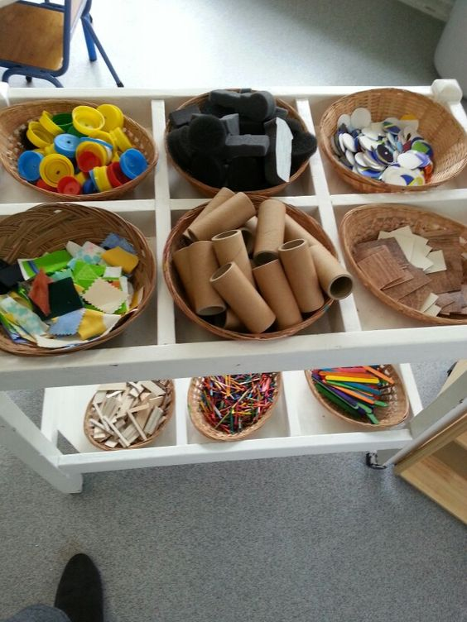
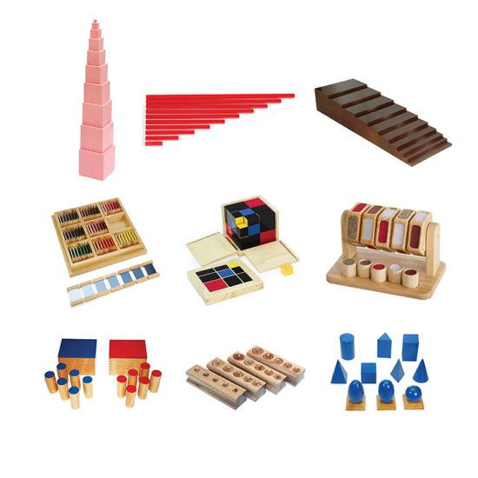
Loose Parts <--> Tight Parts
Loose Parts
Tight Parts

Slide 95
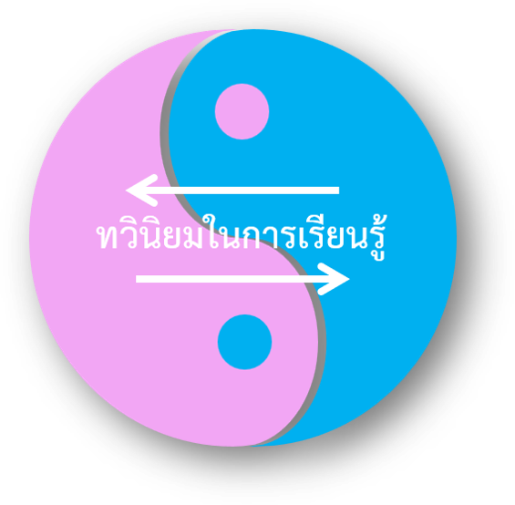
ใช้ทั้ง Loose Parts และ Tight Parts

Slide 96
5.การบูรณาการคณิตศาสตร์ในชีวิตประจำวัน

Slide 97
บูรณาการคณิตศาสตร์ตลอดทั้งวัน
เด็กๆ พัฒนาทักษะคณิตศาสตร์ของตนเองในระหว่างกิจกรรมคณิตศาสตร์ในห้องเรียน แต่การเรียนรู้คณิตศาสตร์สามารถเกิดขึ้นได้โดยการผสมผสานคณิตศาสตร์เข้ากับกิจวัตรและการเปลี่ยนผ่านในห้องเรียน มีโอกาสมากมายที่ครูจะดึงดูดให้เด็กๆ มีส่วนร่วมในการเรียนรู้คณิตศาสตร์อย่างสนุกสนานและสร้างสรรค์ระหว่างกิจกรรมประจำวัน ด้วยการสนับสนุนจากครูและการวางแผนล่วงหน้าเพียงเล็กน้อย ช่วงเวลาสั้นๆ ของการเรียนรู้เหล่านี้จะสะสมและส่งเสริมพัฒนาการทางคณิตศาสตร์ของเด็กๆ ช่วงเวลาเหล่านี้สามารถใช้ได้เมื่อพูดคุยกับเด็กคนหนึ่ง ทำงานกับกลุ่มเล็กๆ หรือพูดคุยกับทั้งชั้นเรียน

Slide 98
5. การบูรณาการคณิตศาสตร์ในชีวิตประจำวัน
ระหว่างเวลาเล่น

Slide 99
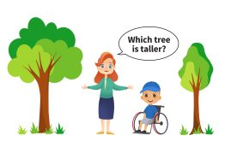
ใช้คำศัพท์เชิงพื้นที่ภายนอก
เมื่อเด็กๆ เล่นข้างนอก ให้ใช้คำศัพท์เกี่ยวกับรูปร่าง ขนาด และตำแหน่ง เช่น กลม สั้น และไกล เพื่อพูดถึงสิ่งต่างๆ รอบตัวเด็ก
ตัวอย่าง: “ต้นไม้ต้นไหนสูงที่สุด? ต้นไม้ต้นไหนอยู่ไกลที่สุด?” หรือ “กระบะทรายมีรูปร่างอย่างไร? คุณเห็นรูปร่างอื่น ๆ บ้างไหม?”
เพื่อเพิ่มความหลากหลาย ให้เด็กๆ ได้เรียนรู้คำศัพท์เชิงพื้นที่ “เด็กๆ เมื่อครูบอกว่า 'ไป' ให้เดินขึ้นบันได เดินข้ามสะพาน แล้วลงสไลเดอร์ที่สูงที่สุด”

Slide 100

ใช้คำศัพท์เชิงพื้นที่ในเวลาบล็อก
ระหว่างเวลาเล่นบล็อก ให้ใช้คำศัพท์เชิงพื้นที่เพื่ออธิบายรูปร่าง ขนาด และตำแหน่งของบล็อกและโครงสร้างที่เด็กๆ สร้างขึ้น
ตัวอย่าง: "บล็อกสี่เหลี่ยมผืนผ้าจะกว้างกว่าบล็อกทรงกระบอกที่ด้านล่างของหอคอยและบล็อกสามเหลี่ยมที่ด้านบนมาก" หรือ “หนูต้องเพิ่มรูปทรงใดที่ด้านนี้เพื่อให้ตรงกับอีกด้านหนึ่ง“
เพื่อเพิ่มความหลากหลาย ให้เด็กๆ จับคู่กันและอธิบายโครงสร้างให้กันฟังโดยใช้คำศัพท์เชิงพื้นที่

Slide 101
5. การบูรณาการคณิตศาสตร์ในชีวิตประจำวัน
ระหว่างเวลาอาหาร

Slide 102
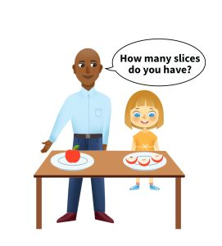
ตัวเลขในเวลาอาหาร
นับ เปรียบเทียบ และพูดคุยเรื่องปริมาณในมื้ออาหาร
ตัวอย่าง: “หนูมีแอปเปิ้ลกี่ชิ้น” หรือ “มีเด็กนั่งที่โต๊ะนี้หรือโต๊ะนั้นมากกว่ากัน มาลองนับกัน!” หรือ “ถ้าเราต้องการกล่องน้ำผลไม้คนละกล่องต่อคนที่นั่งโต๊ะนี้ เราต้องใช้กล่องน้ำผลไม้กี่กล่อง”
เพื่อให้ยากขึ้น ให้ถามคำถามบวกและลบกับเด็กๆ เช่น “น้องแบมมีแอปเปิ้ล 3 ชิ้น ถ้าน้องแบมกินไปแล้ว 1 ชิ้น จะเหลือแอปเปิ้ลอยู่กี่ชิ้น

Slide 103
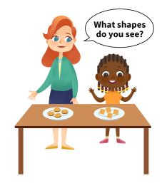
ค้นหารูปทรงในอาหาร
กระตุ้นให้เด็ก ๆ ค้นหารูปทรงในอาหารของตัวเอง
ตัวอย่าง: “ครูเห็นวงกลมบนจานของครู หนูเห็นรูปร่างอะไรบนจานของหนู”
เพื่อให้เข้าใจยากขึ้น ให้พูดถึงว่ารูปทรงที่พบในอาหารมีความเหมือนและแตกต่างจากรูปทรงจริงอย่างไร “แตงโมหั่นเป็นชิ้นเหมือนสามเหลี่ยมได้อย่างไร แตกต่างกันอย่างไร”

Slide 104
5. การบูรณาการคณิตศาสตร์ในชีวิตประจำวัน
ระหว่างเวลาเก็บของเล่น

Slide 105
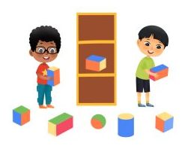
การเก็บของเล่นตามรูปทรง
เมื่อเก็บของเล่น ควรกระตุ้นให้เด็กๆ เก็บตามรูปทรงของของเล่นแต่ละชิ้น
ตัวอย่าง: “ก่อนอื่น ให้เก็บของเล่นรูปทรงสี่เหลี่ยมทั้งหมด จากนั้นจึงเก็บของเล่นรูปทรงกระบอกสูบ” หรือ “น้องวิวเก็บของเล่นรูปทรงหกเหลี่ยมทั้งหมดไว้ น้องเอ็มเก็บของเล่นรูปทรงสามเหลี่ยมทั้งหมดไว้”
เพื่อให้ยากขึ้น ให้คำสั่งตามลักษณะเฉพาะของรูปทรงต่างๆ “น้องแบมเก็บรูปทรงที่มีสี่ด้านทั้งหมดก่อน”

Slide 106
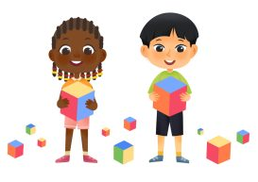
การเก็บของเล่นตามขนาด
ขอให้เด็กๆ เก็บของเล่นตามขนาด
ตัวอย่าง: “เก็บของเล่นชิ้นใหญ่ที่สุดก่อน” หรือ “หาของเล่นชิ้นเล็กกว่ามือของหนูมาเก็บ”
เพื่อให้ยากขึ้น ให้ให้คำแนะนำโดยอิงตามความสูง ความกว้าง หรือความยาว ตัวอย่าง "มาแยกของเล่นสัตว์จากตัวสูงที่สุดไปยังตัวเตี้ยที่สุดกัน"

Slide 107
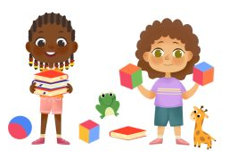
การนับของเล่นที่เก็บ
เมื่อเก็บของเล่น ให้เด็กหยิบของเล่นขึ้นมาจำนวนหนึ่ง และแสดงให้เด็กเห็นว่า ครูรู้ว่าเด็กเก็บมาได้กี่ชิ้น ก่อนที่จะเก็บเข้าที่
ตัวอย่าง: “ทุกคนหาของเล่นสามชิ้นมาเก็บ ครูเห็นว่าน้องเจดเก็บหนังสือมา 3 เล่ม หนึ่ง สอง สาม ส่วนน้องเมย์เก็บบล็อกมา 2 ชิ้น หนึ่ง สอง น้องเมย์ต้องหามาอีก 1 ชิ้น”
เพื่อเพิ่มความหลากหลาย ให้เด็กๆ แสดงการรู้จักจำนวน เช่น ปรบมือ 3 ครั้ง หลังจากที่เก็บของเล่นเข้าที่

Slide 108
5. การบูรณาการคณิตศาสตร์ในชีวิตประจำวัน
ระหว่างการเคลื่อนที่

Slide 109
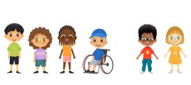
เข้าแถวตามสี
วางกระดาษหรือผ้าสีลงบนพื้น ให้เด็กๆ เรียงแถวตามสีของเสื้อผ้าหรือรองเท้า เมื่อเรียงแถวเสร็จแล้ว ให้นับจำนวนเด็กในแต่ละแถว
ตัวอย่าง: “เด็กๆ จะเข้าแถวตามสีรองเท้าของตัวเอง ครูวางกระดาษสีไว้บนพื้น เรียงแถวหน้ากระดาษที่สีเดียวกับรองเท้าของตัวเองมากที่สุด มีเพื่อนกี่คนที่ใส่รองเท้าสีดำ รองเท้าสีเทา?”
เพื่อเพิ่มความหลากหลาย ให้ทำแผนภูมิหรือกราฟโดยอิงตามข้อมูลของเด็ก

Slide 110
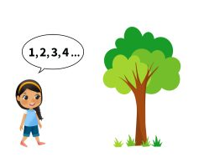
นับก้าวเพื่อวัดระยะทาง
ให้เด็กๆ นับจำนวนก้าวที่ต้องเดินจากจุดหนึ่งไปอีกจุดหนึ่ง อธิบายว่าแต่ละก้าวต้องมีขนาดเท่ากันจึงจะวัดได้แม่นยำ ทดลองใช้ก้าวเล็กและก้าวใหญ่
ตัวอย่าง: “นับจำนวนก้าวเล็กๆ ที่ต้องก้าวจากครูไปถึงต้นไม้ พยายามให้แต่ละก้าวมีขนาดเท่ากัน [เด็กๆ เดินและนับ] ตอนนี้ลองนับจำนวนก้าวใหญ่ๆ ที่ต้องก้าวกลับมาหาครู [เด็กๆ เดินและนับ] หนูก้าวใหญ่หรือก้าวเล็กมากกว่ากัน ทำไมจึงเป็นเช่นนั้น”
เพื่อให้ง่ายขึ้น ให้นับเป็นกลุ่มเมื่อเด็กแต่ละคนเดินไปถึงจุดหมาย

Slide 111
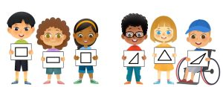
เปรียบเทียบรูปทรงเพื่อค้นหากลุ่มของตัวเอง
แจกการ์ดที่มีรูปทรงให้เด็กแต่ละคน ใช้การ์ดเพื่อแบ่งเด็กเป็นกลุ่มหรือเพื่อให้คำแนะนำว่าจะต้องไปที่ไหน
ตัวอย่าง: “ทุกคนที่มีรูปสี่เหลี่ยมผืนผ้า ให้ไปที่โต๊ะศิลปะ สี่เหลี่ยมผืนผ้ามีสี่ด้าน ทุกคนที่มีรูปสามเหลี่ยม ให้ไปที่โต๊ะคณิตศาสตร์ สามเหลี่ยมมีกี่ด้าน”
เพื่อให้เข้าใจง่ายขึ้น ให้แจกการ์ดใบเดียวกันให้เด็กๆ ในแต่ละกลุ่ม ตัวอย่างเช่น เด็กๆ ในกลุ่มหนึ่งจะได้รับการ์ดรูปสามเหลี่ยมด้านเท่า และเด็กๆ ในอีกกลุ่มหนึ่งจะได้รับการ์ดรูปสี่เหลี่ยมจัตุรัส เปลี่ยนแปลงประเภทและการนำเสนอรูปทรงต่างๆ เมื่อเด็กๆ มีความรู้เกี่ยวกับรูปทรงมากขึ้น

Slide 112
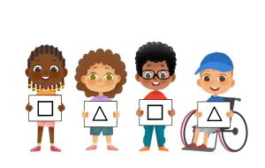
เรียงแถวตามแบบรูป
แจกการ์ดที่มีรูปทรงหรือตัวเลขให้กับเด็ก เพื่อให้เด็กสร้างแบบรูปในขณะที่เรียงแถวกัน
ตัวอย่าง: “เราจะสร้างรูปแบบ ABAB โดยเรียงแถวเป็นรูปสี่เหลี่ยมจัตุรัส สามเหลี่ยม สี่เหลี่ยมจัตุรัส สามเหลี่ยม ดูการ์ดของหนูแล้วเรียงแถวเพื่อสร้างแบบรูปแบบนี้”
หากต้องการให้ยากขึ้น ให้ใช้แบบรูปที่ซับซ้อน เช่น AABAAB, ABBABB หรือ ABCABC ตัวอย่าง: “มาสร้างรูปแบบ ABCABC พร้อมตัวเลขกันเถอะ เราจะเริ่มด้วย 2-4-6, 2-4-6”

Slide 113
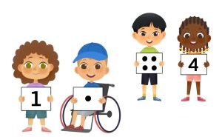
เรียงแถวเป็นคู่
แจกการ์ดที่มีตัวเลขให้เด็กจำนวนครึ่งหนึ่งในห้องเรียนและการ์ดที่มีจุดให้เด็กอีกครึ่งหนึ่ง แล้วให้เด็กๆ เข้าแถวถัดจากผู้ที่มีการ์ดที่มีจำนวนจุดเท่ากับตัวเลขของตัวเอง
ตัวอย่าง: “หากการ์ดของหนูมีจุด ให้ลองนับดูว่ามีจุดกี่จุด จากนั้นหาเพื่อนที่มีตัวเลขตรงกับจำนวนจุดที่หนูมี”
เพื่อให้ทำได้ง่ายขึ้น ให้แจกการ์ดที่มีจุดแทนตัวเลขให้เด็กแต่ละคน แล้วขอให้เด็กเข้าแถวถัดจากคนที่การ์ดมีจำนวนจุดเท่ากัน

Slide 114
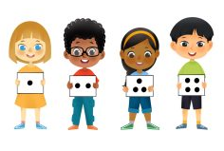
เรียงตามหมายเลข
แจกการ์ดที่มีตัวเลขหรือจุดให้เด็กแต่ละคน ให้เด็กเข้าแถวเมื่อมีคนเรียกหมายเลขของตน เมื่อทุกคนเข้าแถวครบแล้ว ให้เด็กแต่ละคนบอกหมายเลขของตน
ตัวอย่าง: “นับดูว่ามีจุดกี่จุดบนการ์ดของตัวหนูเอง จำจำนวนจุดไว้ เมื่อครูเรียกจำนวนจุดของหนู ให้หนูมาเข้าแถว”
เพื่อให้ยากขึ้น ให้เด็กๆ ทำงานร่วมกันเรียงจากเล็กไปใหญ่ หรือจากใหญ่ไปเล็ก

Slide 115

การจัดเตรียมห้องเรียนและสภาพแวดล้อม
Source: https://www.youtube.com/watch?v=bYTgfjSsid8

Slide 116

การจัดเตรียมสื่ออุปกรณ์
Source: https://www.youtube.com/watch?v=Nq5RZ8oPBoA

Slide 117
Thank you
วิลาศ วูวงศ์
vilasw@gmail.com

